Slide 1
QUE SABOR TEM ESSA COR

Slide 3
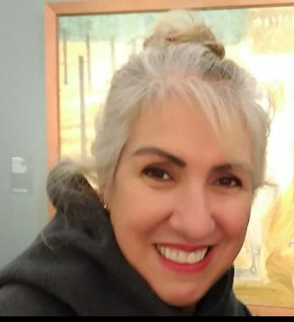
ENEISA DA SILVA KOGAN
Ateliers:
Museu de Arte Moderna
Desenho 2017 –
Cerâmica -- 2017
Imagem e Percepção –2017
Pintura -- 2017
Escola Harmonia
Mandala em Tear --2017
Sesc
Xilogravura -- 2018
Exposições:
Mostra Coletiva de Arte no MAM - 2017
Exposições Coletivas de Arte
9º Arte no Fórum – Cerâmica – 2019
11º Arte no Fórum - Fotografia e pintura em tela – 2019
14º Arte no Fórum Pintura Monotipia – Colagem -- 2020
Graduação:
Pedagogia – Universidade das Américas - São Paulo – 2011
Artes Visuais – Unimes -- 2016

Slide 4
Assim nasceu o Projeto
A EMEF Deputado Alfredo Farhat Ensino Regular Fundamental l, situado no Município de Osasco. Atende aproximadamente oitocentos e cinquenta alunos em dois turnos de meio período, a maioria de baixa renda, o que subtrai o acesso a cultura. Ao ingressar na UE em 2019, realizei experiências com turmas de 5º anos, em Oficinas de Tecelagem de Mandalas de Lã. Mesmo num breve período, o resultado foi positivo. Daí resolvi desenvolver um projeto interdisciplinar contemplando as Disciplinas de Arte, Matemática e Ciências, com mandalas, para o ano de 2019, pois observei que havia necessidade de uma proposta que culminasse no comprometimento maior dos alunos no fazer artístico, bem como na autorrealização.

Slide 5
FINALIDADE
Estimular o aluno de 1º ao 5º anos do ensino fundamental a desenvolver a coordenação motora fina, a percepção, concentração, disciplina, organização interna, a auto estima, limites, equilíbrio, o trabalho individual e a cooperação com o grupo. Reuni diversas técnicas para o ensino de mandalas, alinhavei minha proposta ao Projeto da Secretaria de Educação do Município de Osasco e do "Instituto Ciência Hoje", com o tema: "Corpo Humano e Alimentação", com a Feira de Ciências na Unidade Escolar e, a participação do "Concurso Melhores Práticas do mesmo Instituto, fundamentado na Base Nacional Comum Curricular (BNCC), então criei o Projeto "Que Sabor Tem Essa Cor" e levei aos meus alunos que se envolveram alegremente.

Slide 6
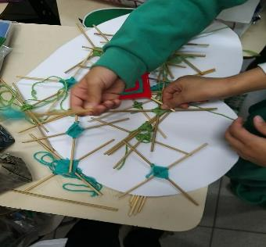
EXPECTATIVA DE APRENDIZADO
Alunos do confeccionando mandalas
O projeto primou por levar ao aluno, subsídios para que tivessem oportunidade de refletir empiricamente sobre geometria (ramo da matemática, preocupado com as questões de forma, tamanho e posição relativa as figuras e com as propriedades dos espaços), aplicada ao fazer artístico.
Estimular o crescimento individual, favorecendo auto cuidado e o cuidar do outro, na realização de projetos coletivos.

Slide 7
MANDALA CÍRCULO E CIRCUNFERÊNCIA
MANDALA
ORIGEM (desconhecida)
Muito utilizada na Matemática, na arte, na arquitetura e na religião.
Tibet, China, Japão e os índios americanos
CÍRCULO E CIRCUNFERÊNCIA
Estrutura construída em torno de um eixo central
Ou seja, a circunferência é uma linha, e é medida em unidades de comprimento, por exemplo, em metros. O Círculo é uma superfície, possuindo portanto uma área, que é medida em unidades de área, por exemplo, em m2
Chamamos de circunferência ao conjunto dos pontos equidistantes de um ponto único, chamado de centro.
A distância de qualquer ponto da circunferência ao centro é chamado de raio (R).
O círculo é a porção interna do plano limitado pela circunferência.

Slide 8
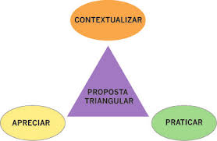
Proposta Triangular
1 Contextualização histórica (conhecer a sua contextualização histórica);
2 Fazer artístico (fazer arte);
3 Apreciação artística (saber ler uma obra de arte).
Ana Mae Barbosa

Slide 9
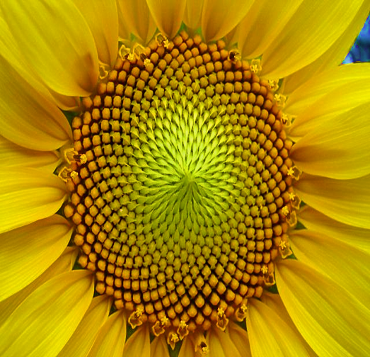
As Dez Competências da Base Nacional Comum Curricular (BNCC)
1 CONHECIMENTO
2 PENSAMENTO CIENTÍFICO, CRÍTICO E CRIATIVO
3 REPERTÓRIO CULTURAL
4 COMUNICAÇÃO
5 CULTURA DIGITAL
6 TRABALHO PROJETO DE VIDA
7 ARGUMENTAÇÃO
8 AUTO CONHECIMENTO
9 EMPATIA E COOPERAÇÃO
10 RESPONABILIDADE E CIDADANIA

Slide 10
Habilidades do 1º ao 5º ano Ensino Fundamental I
Linguagem | Ano | Habilidades | Objetivo de Conhecimento | Orientações Complementares | Glossário
Artes visuais | 1º (EF01AR05) 2º (EF02AR05) 3º (EF03AR05) 4º (EF04AR07) 5º (EF05AR05) | Experimentar processos de criação, em artes visuais, de modo individual, coletivo e colaborativo, explorando diferentes espaços da escola e da comunidade. | Processos de criação | Experimentar, nesta habilidade, supõe investigar, testar, fazer, refazer e escolher recursos e espaços para a produção de artes visuais, potencializando o processo de criação dentro e fora da escola. A habilidade supõe que, em trabalhos coletivos e colaborativos, o aluno possa aprender a dialogar sobre o processo de criação e negociar e justificar suas escolhas. O desafio para o aluno é desfrutar de novas percepções, elaborar novas formas de proposições estéticas e ser protagonista em sua singularidade, inclusive ao trabalhar no coletivo, quando deve assumir uma atitude de colaboração, ou seja, de fazer junto. | Processos de criação: fazer artístico

Slide 11
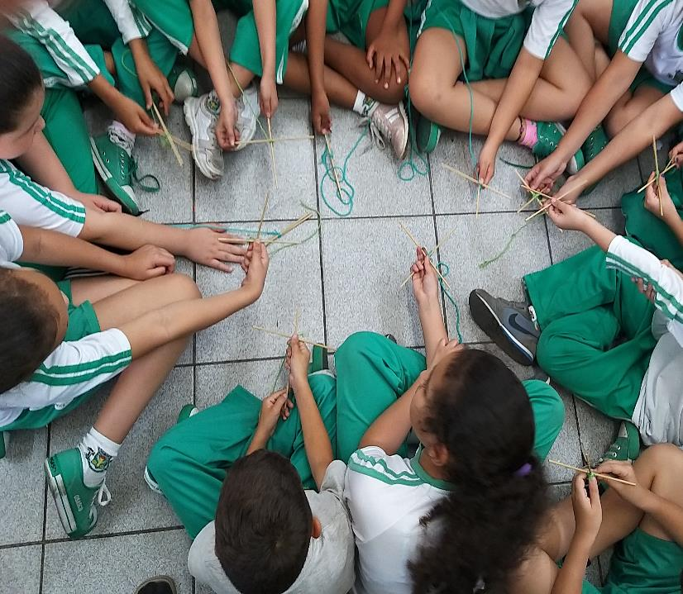
Alunos do
2ª A
trocando
experiências

Slide 12
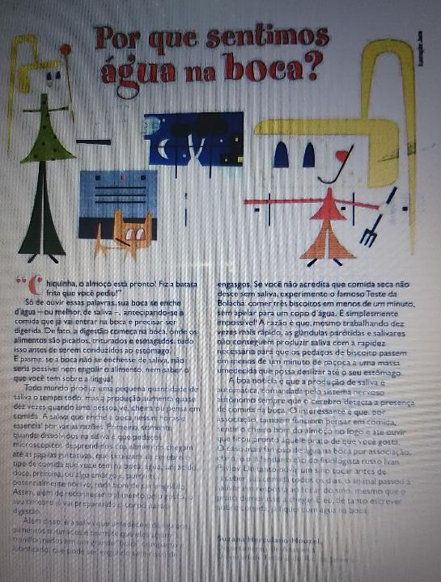
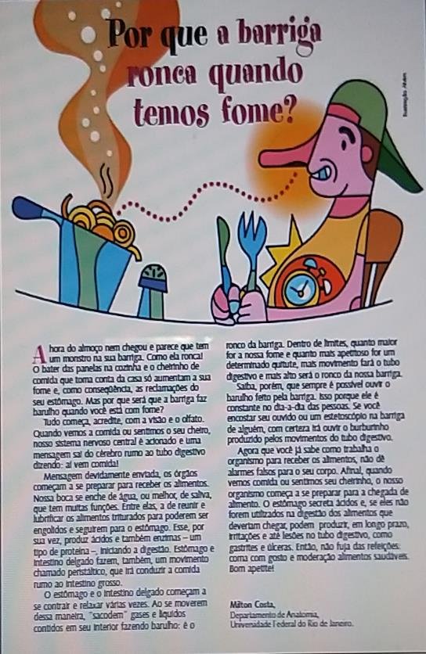
Revista do Instituto Ciência Hoje
Secretaria de Educação do Município de Osasco

Slide 13
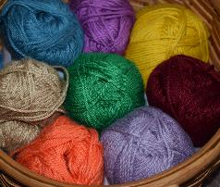
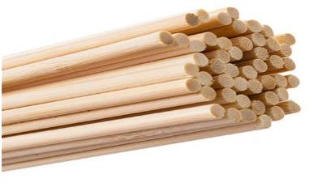
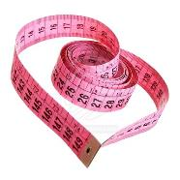
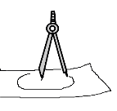
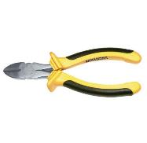
Material
A Prática
Vamos, todos em pé, formar um círculo.
Iniciamos uma cantiga de apresentação.
Em seguida, após o embasamento teórico, sentados em círculo, passamos para a segunda etapa da Oficina, com diversas aplicabilidades da MANDALA.
Lãs, Linhas e Barbantes
Hastes de Bambu ou de madeira
compasso
Fita métrica
Papel sulfite
Tinta relevo
Cola de silicone
Caneta e/ou lápis
Régua de 30 cm
EVA
tesoura
Alicate de corte

Slide 14
Avaliação Qualitativa
Compreender o que ocorreu durante o processo, foi constatar uma grande aquisição no amadurecimento dos alunos.
Enquanto refletiam sobre os cuidados com o corpo, confeccionaram mandalas e puderam partilhar de seus conhecimentos e habilidades, com a turma e com suas famílias, exercendo autonomia e individualidade. Puderam contemplar a exposição de suas obras, bem como atuar como na Oficina de Mandalas dentro da mesma exposição, afim de mostrar o desenvolvimento e a diversidade da produção final. Deixando sua marca pessoal em mais uma etapa de suas vidas.

Slide 15
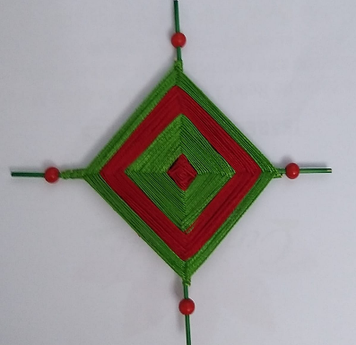
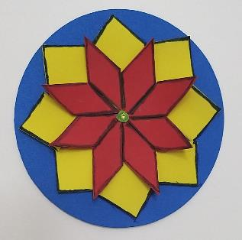
Criação de aluno do 4ºs anos Mandala
EVA e tinta relevo
aplicado para os 1ºs anos

Slide 16
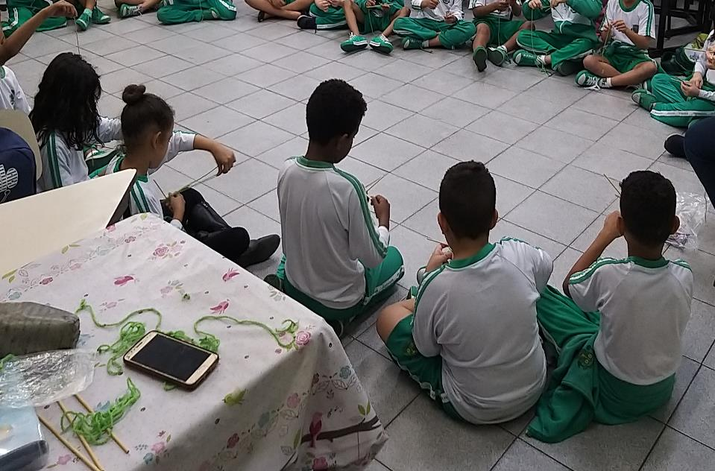
Processo de criação com alunos do 4º A

Slide 17
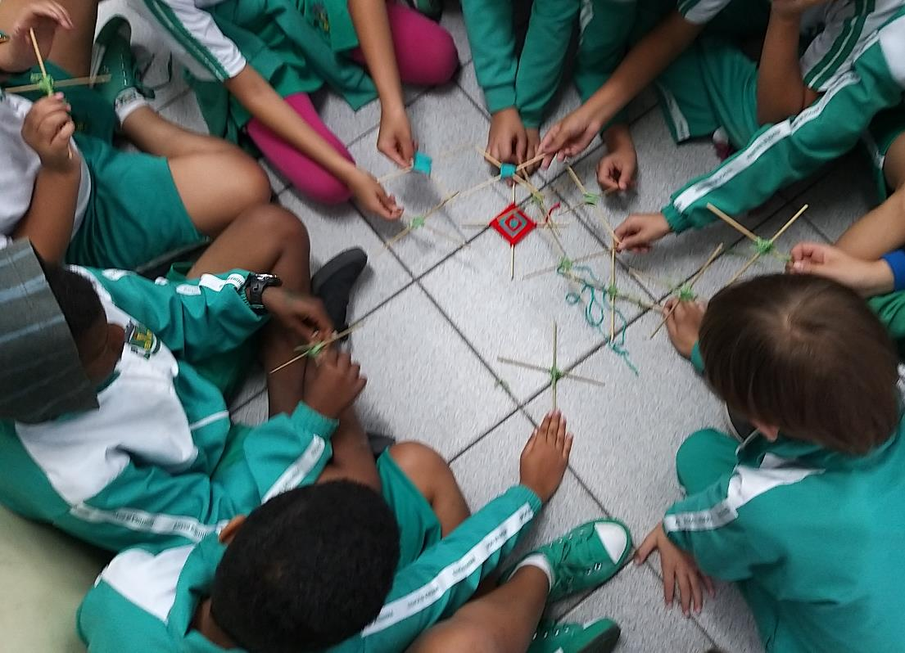
4º B
A hora da de interagir na partilha do conhecimento e do crescimento mútuo
O crescer junto

Slide 18
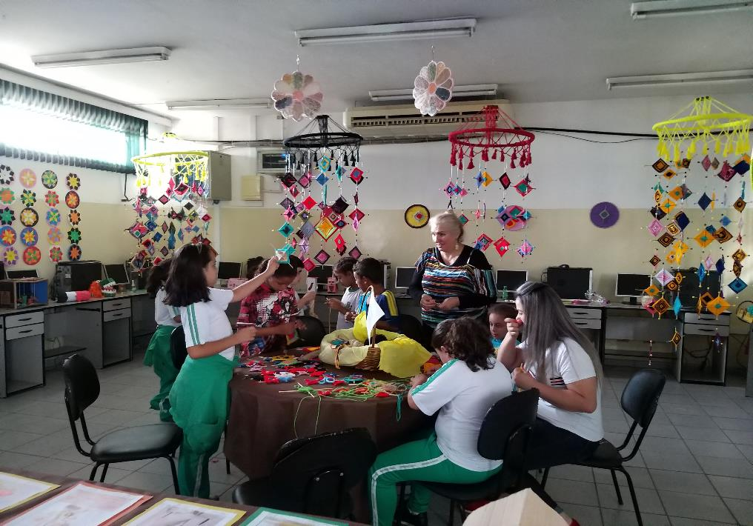
FEIRA DE CIÊNCIAS NA EMEF DEPUTADO ALFREDO FARHAT OFICINA DE MANDALA COM A COMUNIDADE

Slide 19
REFERÊNCIAS BIBLIOGRÁFICAS
BARBOSA, Ana Mae e CUNHA, Fernanda Pereira da (Org.). Abordagem Triangular no Ensino das Artes e Culturas Visuais. São Paulo: Cortez, 2010.
BNCC Base Nacional Comum Curricular www.basenacioalcomumum.gov.br (visitado em 01/10/2019)
http://revistacontemporartes.com.br/2018/12/14/ensino-de-artes-a-abordagem-triagnular-de-ana-mae-barbosa/ (visitado em 11/10/2019)
Geometria nas Artes Hilton Andrade de Mello 2010 http://www.hamello.com/sitebr/index.php/78-destaque-capa/71-livro-geometria-nas-artes (visitado em 04/08/2019)
http://inf1at-pinacoteca.blogspot.com/2010/11/tarsila-do-amaral-sao-paulo-oleo-sobre.html (visitado em 10/10/2019)
https://www.vivadecora.com.br/pro/arquitetura/catedral-de-brasilia (visitado em 15/09/2019)
https://memoria.ifrn.edu.br/bitstream/handle/1044/337 (visitado em 08/08/2019)

Slide 20
Agradecimentos
Secretaria de Ensino de Osasco – Centro de Formação de Professores
Profa. Norma Sueli Butturi Camilo
EMEF Alfredo Farhat
Aos meus 225 alunos de 1º A, 1º B, 2º A, 2ªB, 4º A, 4º C, 4 E
À todos que de alguma forma contribuíram para o sucesso deste Projeto
Eneisa da Silva Kogan
neisak@yahoo.com.br

